Slide 1
百分比的意义
沪教版六年级数学上册

Slide 3
学习目标
1.使同学们了解百分比可以用来表示部分与整体的关系。
2.尝试多角度分析问题、解决问题，并经历对解题过程的反思，丰富和积累对具体问题的操作探究的经验。

Slide 4

复习：
什么叫比？
比的基本性质是什么？

Slide 5

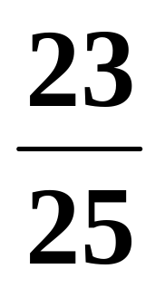
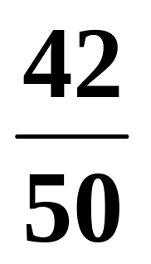

思考：
书第71页
名称 | 栽树总棵数 | 成活棵数 | 成活棵数与栽种总棵数的比
A | 20 | 17
B | 25 | 23
C | 50 | 42
D | 10 | 8
哪种树种比较好？

Slide 6
小组讨论：
怎样表示这些比，更有利于比较其比值的大小？

Slide 7
概念：百分比
表示一个数是另一个数的百分之几的数叫做百分比（percentage）。
百分比也叫做百分数或百分率。
符号：% 如：42%

Slide 8
同桌小游戏
一个写百分比，另一个读出它。

Slide 9
做一做：
例1 小明在一次篮球投篮比赛中，共投了50次，中了45次，小丽共投了40次，只有2个没中，问谁的投篮技术高？

Slide 10
做一做：
例2 一汽车厂原计划生产汽车500辆，实际生产了550台，实际完成的数量是计划数量的百分之几？超额的数量是计划数量的百分之几？

Slide 11
做一做：
例3 如下图，阴影部分面积占整个图形面积的百分之几？

Slide 12
练一练：
1.如下图，阴影部分面积占整个图形面积的百分之几？

Slide 13
练一练：
2.甲杯有糖茶100克，其中含糖10克，乙杯有糖茶200克，其中含糖18克，问这两杯糖茶哪杯甜？
课堂练习：书第74页，练习1、2

Slide 14
补充材料（一）摘自2005年6月25日《文汇报》
在“6.26”世界禁毒日来临之际，本市检查机关集中对115件毒品案件的143名被告人提起公诉，被告人中外来人员、有前科者及女性占相当比例。在被起诉的143名被告人中：
外来人员50人，占总数的34.97％，
有前科的31人，占总数的21.68％，
女性被告人26名，占总数的18.18％。

Slide 15
补充材料（二）摘自2005年7月8日《文汇报》
申城主要房地产开发企业对今年国家出台的房地产调控政策反映如何？上海市统计局昨天发布的调查显示，参与调查的275家房地产开发企业对国家的调控措施有较高的认知度。绝大多数企业认同中央及地方政府对房地产市场采取的调控政策。七成多企业判断今后一段时间房价不会上涨。有45.1％的企业判断房价将停止上涨，处于持平阶段；有28.4％的企业判断房价将会下跌……
聪明的小朋友，你知道在被调查的275家企业中，有多少家企业认为房价会继续上涨吗？

Slide 16

总 结
今天你学会了哪些知识？

Slide 17


资料来源：3A备课网--整册备课资料打包下载
http://www.3abeike.com/

